Slide 1


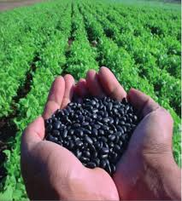

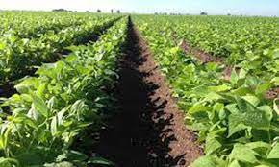
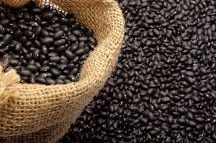
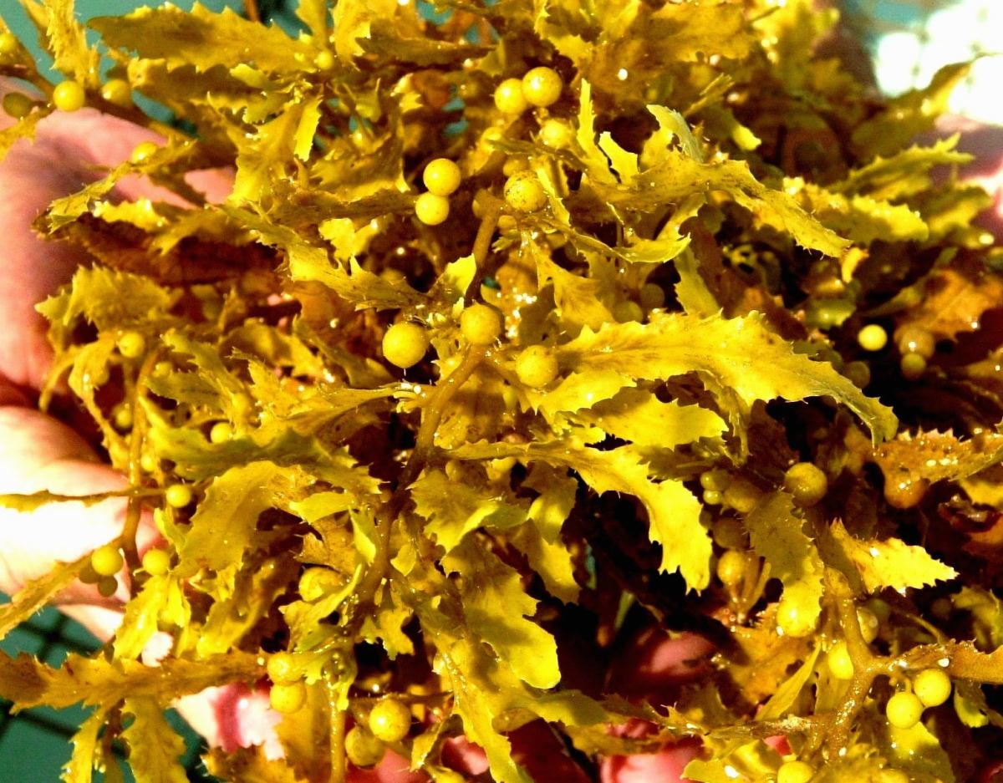
Aplicación de extractos de algas en el cultivo del frijol
Lisbel Martínez González, Geydi Pérez Domínguez, Miriam de la C. Núñez Vázquez
Departamento de Fisiología y Bioquímica Vegetal, Instituto Nacional de Ciencias Agrícolas
Resumen
Con el objetivo de evaluar la respuesta del cultivo del frijol a las aplicaciones de extractos de algas, se realizaron dos ensayos en la Finca El Mulato, ubicada en San José de las Lajas. En el primer ensayo se utilizó el cultivar Cuba Cueto 25-9-N y en el segundo, Erecto 2222. En ambos casos, las semillas fueron inoculadas con Azofert®, EcoMic® y QuitoMax®, previo a la siembra. Durante el primer mes, la plantación recibió Fitomas-E, Trichoderma, urea, y otros productos para el control de las plagas. Las aspersiones foliares con los extractos de algas se realizaron a los 34-35 y 48-51 días después de la siembra. En el primer ensayo, los tratamientos evaluados fueron: extracto acuoso de Sargassum fluitans, EAS (1,8 y 3,7 %), EAS (1,8 %) + Extracto alcohólico de Spirulina EASp (10 mL ha⁻¹) y un control sin aspersión. En el segundo, los tratamientos fueron: EAS (1,5 y 2,0 %), EASp (5 mL ha⁻¹), EAS (1,5 %) + EASp (5 mL ha⁻¹) y un tratamiento control. En el momento de la cosecha, en ambos ensayos, se evaluaron el número de vainas y granos por planta, el número de granos por vaina, la masa de granos por planta y la masa de 100 granos. Los resultados demostraron que las aspersiones foliares con EAS 1,8 o 2,0 % incrementaron significativamente la producción de granos por planta en ambos cultivares; sin embargo, la masa de granos por planta solamente incrementó significativamente en el cv. Erecto 2222 en el tratamiento EAS (1,5%) + EASp (5 mL ha⁻¹).
MATERIALES Y MÉTODOS
Ubicación de los ensayos: Finca El Mulato, San José de las Lajas, prov. Mayabeque
Cultivares de Frijol utilizados : Cuba Cueto 25-9-N, Erecto 2222.
Semillas se inocularon con Azofert®, EcoMic® y QuitoMax®, previo a la siembra
Se hicieron aplicaciones con Fitomas-E, Trichoderma, urea y otros productos para el control de plagas como tabaquina, Lecanicidio en el primer mes después de la siembra.
Ensayo 1 Ensayo 2
Cultivar Cuba Cueto 25-9-N Cultivar Erecto 2222
Se realizaron las aspersiones foliares a los 34 y 48 días después de la siembra y los tratamientos Se realizaron las aspersiones foliares a los 35 y 51 días después de la siembra y los siguientes: r tratamientos fueron los siguientes:
1- Tratamiento control (sin aspersión) 1-Tratamiento control (sin aspersión)
2- Aspersión con extracto acuoso de Sargassum fluitans (EAS) 1,8 % 2- Aspersión con EAS 1,5 %
3- Aspersión con extracto acuoso de Sargassum fluitans (EAS) 3,7 % 3- Aspersión con EAS 2,0 %
4- Aspersión con extracto acuoso de Sargassum fluitans 1,8 % + Extracto alcohólico de Spirulina, 4- Aspersión con EASp 5 mL ha⁻¹
EASp (10 mL ha⁻¹) 5- Aspersión con EAS 1,5 % + EASp 5 mL ha⁻¹
Ensayo 1
RESULTADOS
Tabla I. Efecto de las aspersiones foliares con extractos de algas en la producción de
granos de frijol cv. Cuba Cueto 25-9-N (Medias ± intervalos de confianza).
Tratamientos | Número de vainas planta⁻¹ | Número de granos vaina⁻¹ | Número de granos planta⁻¹ | Masa de granos planta⁻¹ (g) | Masa de 100 granos (g)
Control | 28,7 ± 1,8 | 6,4 ± 0,1 | 157,1 ± 12,0 | 36,52 ± 3,19 | 23,07 ± 1,11
EAS 1,8 % | 33,9 ± 2,2* | 6,5 ± 0,2 | 185,3 ± 13,3* | 43,06 ± 3,80 | 22,98 ± 1,22
EAS 3,7 % | 27,7 ± 2,3 | 6,6 ± 0,2 | 156,8 ± 13,8 | 34,22 ± 3,04 | 22,44 ± 0,93
EAS 1,8 % + EASp 10 mL ha⁻¹ | 34,3 ± 2,6* | 6,1 ± 0,2 | 180,3 ± 16,4 | 35,25 ± 3,49 | 19,09 ± 0,75*
Las aspersiones foliares con extracto de sargazo 1,8 % incrementaron significativamente el número de vainas y de granos por planta y estimularon en un 17,9 % la masa de granos por planta.
Ensayo 2
Tabla 2. Influencia de dos aspersiones foliares con extractos de Sargassum fluitans y Spirulina en la producción de granos de plantas de frijol cv. Erecto 2222 (Medias ± intervalos de confianza).
Tratamientos | No. vainas planta⁻¹ | No. granos vaina⁻¹ | No. granos planta⁻¹ | Masa de granos planta⁻¹ (g) | Masa de 100 granos (g)
Control | 14,5 ± 1,4 | 5,4 ± 0,4 | 67,6 ± 8,7 | 14,7 ± 2,0 | 20,4 ± 0,3
EAS 1,5 % | 12,0 ± 1,3 | 4,9 ± 0,4 | 57,3 ± 6,3 | 11,9 ± 1,9 | 19,0 ± 0,5
EAS 2,0 % | 17,0 ± 2,2 | 4,5 ± 0,4 | 94,0 ± 12,9* (39,1%) | 19,5 ± 3,5 (32,7%) | 19,9 ± 0,3
EASp 5 mL ha⁻¹ | 14,4 ± 1,6 | 5,6 ± 0,4 | 77,9 ± 9,4 | 14,6 ± 1,9 | 19,2 ± 0,4
EAS 1,5% + EASp 5 mL ha⁻¹ | 15,9 ± 1,6 | 5,9 ± 0,4 | 90,2 ± 9,4* (33,4%) | 19,6 ± 2,3* (33,3%) | 21,2 ± 0,6
La aspersión foliar con EAS 2,0 % incrementó significativamente el número de granos por planta; sin embargo, la combinación EAS 1,5 % + EASp 5 mL ha⁻¹ incrementó significativamente tanto el número como la masa de granos por planta.
CONCLUSIONES
Las aspersiones foliares al cultivo del frijol con extractos de Sargassum fluitans 1,8 – 2,0 %, estimularon la producción de granos de las plantas, revelando su compatibilidad con otros bioestimulantes y biofertilizantes de producción nacional.

